Slide 1
L'approche "objet" (j1)
Le paradigme "objet"
Les bases du modèle objet
(classe, instance, encapsulation,...)
Généralisation / Héritage
Polymorphisme / classes abstraites / interfaces
Quelques bonnes pratiques (couplage faible, ....)

Slide 2
Le paradigme "objet"

Slide 3
Avant tout,
Un objet (informatique ou ...) est une entité qui rend un
(ou plusieurs) service(s) .Sinon, il n'a aucune raison d'être.
Une application modulaire est une collection (assemblage)
d'objets spécialisés offrant chacun des services complémentaires.
Un objet interagit avec un autre en lui envoyant des messages
de façon à solliciter certains services.
objet "IHM"
(service d'affichage)
objet persistant
(service d'accès aux
données en base)
objet "métier"
(service métier)

Slide 4
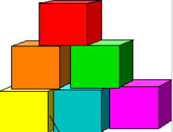
L'approche objet se distingue essentiellement de l'approche
fonctionnelle sur le point suivant:
* L'approche fonctionnelle met surtout l'accent sur les
traitements actifs (décomposition en sous-traitements , ...).
Les structures de données (passives) sont étudiées séparément .
* L'approche objet rassemble au sein d'une même entité appelée
objet:
. les traitements actifs
. les données internes nécessaires aux traitements
Objet = { Attributs (données)
+ Opérations (traitements)
+ identité }

Slide 5
Grands traits de l'approche fonctionnelle:
Un programme est un ensemble d'instructions qui manipulent
des structures de données:
ALGORITHMES + STRUCTURES DE DONNEES = PROGRAMMES
L'approche fonctionnelle nécessite de maintenir en parallèle deux
banches à la fois distinctes et inter-dépendantes:
Les traitements actifs Les données passives
(fonctions , sous fonctions, (enregistrements,
....) arguments des fonctions
variables globales, ...)
//
dépendance forte
==> de gros problèmes de cohérence / maintenance
en cas de changement(s)

Slide 6
Problèmes/limitations de l'approche fonctionnelle:
* évolutions fastidieuses suite à des changement sur le
format des données (localisation des dépendances/répercussions,
maintient de la cohérence,
tests de non régression, ...)
* manque de flexibilité dans la réutilisation du code
* manque d'abstraction (trop de détails)
* les données s'appréhendent globalement (modélisation, ...)
==> ce qui pose tout un tas de problèmes (volumétrie d'aspects et
d'inter-relations trop élevée, répartition dans un
environnement distribué ? , ...).
* délimitation généralement manquante vis à vis de la portée
des données (sécurité ?, concurrence d'accès ? , ...).
* ...

Slide 7
Qualités logicielles & approches adaptées
fonct.
objet
. Fiabilité (Validité , Exactitude[juste?],
Robustesse [même si conditions anormales ?],
Intégrité [cohérence conservée ?])
. Modularité (Extensibilité, Réutilisabilité)
. Efficacité (rapidité,performance)
. Portabilité (sur plusieurs plate-formes)
. Vérifiabilité
. Interopérabilité (dans env. hétérogène)
. Ergonomie (IHM intuitive et agréable)
. Ponctualité (livraison à temps)
. Efficience (optimisation des ressources)
- ++
- ++
+ -/+
-/+ +
-/+ +
- +
- ++
-/+ -/+
-/+ -/+

Slide 8
Grand traits de l'approche objet:
Un programme est un ensemble de petites entités . Chacune ayant :
- son propre état (lié au données internes et aux inter-relations)
- son propre comportement (traitements internes pour fonctionner)
Ces entités communiquent entre elles par messages (sollicitations).
objet 1
Traitements_1
données
internes 1
objet
d'échange
données ,
exceptions, ...
aspects internes
dont la portée est
volontairement
limitée
Traitements_2
données
internes 2
objet 2
Traitements en grande partie locaux ==> assez bonne autonomie

Slide 9
Principaux apports intrinsèques de l'approche objet:
* Complexité unitaire réduite (grâce à un grand nombre d'éléments
de portée locale et à des dépendances assez limitées)
* Meilleur intelligibilité (objet informatique découlant d'une
modélisation objet se voulant proche de la réalité ==> l' objet
représente souvent une entité abstraite d'assez haut niveau)
(intelligibilité = faculté de comprendre un composant en soi
indépendamment des autres).
* Meilleur fiabilité (données internes encapsulées et protégées
vis à vis des modifications externes accidentelles ,
intégrité locale contrôlée , ...)
* Unité de type "boîte noire" prête à être simplement utilisée
(complexité locale masquée , détails techniques cachés)
* Mieux découpler "service abstrait" / "réalisation interne"

Slide 10
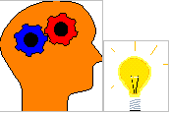
Abstraction des données (réalité => types abstraits)
De quoi parle-t-on ?
abstraction
ClasseX
attr1
attr2
meth1()
meth2()
Eléments
pertinents ?
Quelle utilité ?
Quels services ?
Le mécanisme d'abstraction consiste à créer ses propres types, appelés types abstraits (ou classes) de façon à les intégrer dans une modélisation (vue simplifiée) du monde réel .
instances

Slide 11
Apports de l'approche objet conditionnés à une
bonne modélisation:
* Bonne modularité si forte cohésion interne [raison d'être
bien pensée,responsabilités bien délimitées]
et si faible couplage [peu d'interdépendances entres
les différents objets ou packages/modules].
* Bonne réutilisabilité (si conçu dans ce sens -->
abstraction suffisante ? ,
ouverture adaptée ? , ....)
* Souple vis à vis de l'architecture
(décomposabilité/composabilité idéalement très bonne,
continuité [normalement pas de rupture dans les services
rendus suite à des changements internes] , ...)

Slide 12
Exercice de reformulation
Quelle est la principale différence entre l'approche fonctionnelle
et l'approche objet ?
Etant donné qu'un objet est une entité rassemblant données et
traitements, est-il normal de les retrouver dans l'architecture 3-tiers
(3 parties: présentation , traitements métiers, accès aux données) ?

Slide 13
Les bases du modèle "objet"
classes / instances ,
encapsulation,
communication par messages

Slide 14
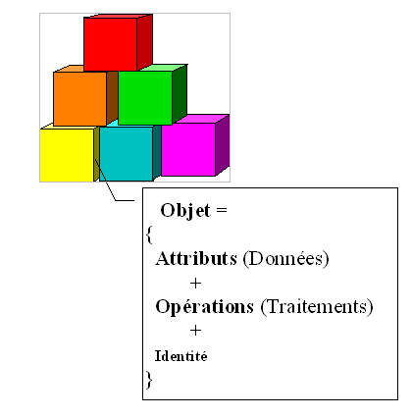
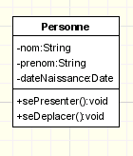

Slide 15
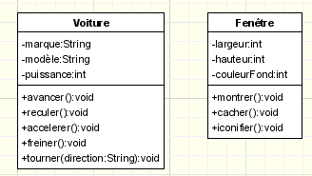
Notion de classe
Pour regrouper les objets aux caractéristiques et comportements identiques,
on fait appel à la notion de classe.
Une classe peut être vue comme un type (abstrait ou concret) d'objets.
Une classe est une sorte de moule à partir duquel seront générés les objets
que l'on appelle instances de la classe. [Un objet est créé à l'image de sa classe]
Toutes les instances d'une même classe ont une même structure commune et ont un même comportement.

Slide 16
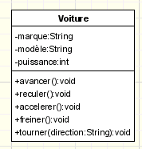
Instances
Rappel: un exemplaire (objet) issu à partir d'une certaine classe est appelé une instance .
Les différentes instances d'une même classe se distinguent par les valeurs (assez souvent différentes) de leurs attributs ==> Chaque instance a ses propres valeurs et ainsi son propre état .
instance 1
Classe
V_AZ45BV456:Voiture
marque=Renault
modèle=Clio
puissance=5
...
instance N
V_BN78BV936:Voiture
marque=Peugeot
modèle=307
puissance=6

Slide 17
Structure d'une classe
La définition d'une classe est constituée:
* d' un ensemble de champs appelés attributs ou variables
d'instances qui décrivent la structure (partie données/état)
des futures instances.
* d' un ensemble d'opérations applicables (partie comportementale).
L'implémentation (codage) d'une opération est généralement
appelée méthode.
Notation UML :
Nom classe
- attribut1 : type1
- attribut2 : type2
+ opération1()
+ opération2()

Slide 18
Classes & Instances
Modélisation UML
Classe java (Cercle.java ➔ Cercle.class)
Cercle
x,y
r
perimetre()
aire()
public class Cercle {
// Attributs (données):
private double x,y; // coordonnées du centre
private double r; // rayon
// Méthodes:
public double perimetre() { return 2 * Math.PI * r; }
public double aire() { return Math.PI * r *r ; }
}
Pour utiliser cette classe, il nous faut maintenant :
• déclarer une variable de type "référence sur un objet de classe Cercle"
• créer un objet ou une instance (exemplaire) de la classe via l'opérateur new.
Cercle c1; //c1 est içi une référence sur un objet de type Cercle qui n'existe pas encore.
c1 = new Cercle(); //c1 référence maintenant un nouvel exemplaire de la classe Cercle.

Slide 19
Classes & Instances
références Classe (type de données)
c1 c2 Cercle
x,y,r
1er objet 2nd objet double aire()
créé via new créé via new { return Math.PI *
x : 50 x:30 this.r * this.r ; }
y : 50 y:30 this
r : 100 r:20
instances ayant chacune
leurs propres valeurs
OU selon c1.aire() ou c2.aire()

Slide 20
Exercices
Schématiser la structure des classes suivantes (en précisant les
principaux attributs et les principales opérations):
- Personne ( d'un point de vue administratif)
- Personne ou Patient (d'un point de vue médical)
- Adresse
- Date
- Télévision

Slide 21
Encapsulation
Classe Compte
Interface
publique:
Implémentation
privée
interne:
. numero
. solde
.getNumero()
.setNumero(..)
.crediter()
.débiter()
.getSolde()
.setSolde(...)
Méthode d'une
autre classe
{
...
}
L'accès direct aux attributs privés est interdit

Slide 22
Apports (intérêts) de l'encapsulation
* Les données internes étant propres à l'objet, on dit qu'elles sont privées
(masquées): elles ne sont manipulables que par l'objet lui même.
* Un objet n'est sollicitable que par l'interface qu'il offre, c'est à dire via les
opérations accessibles qui lui sont applicables.
* La réalisation de ces opérations et la représentation physique de l'état de
l'objet restent cachées et inaccessibles au monde extérieur.
Du code externe à la classe ne peut pas accidentellement changer la valeur
d'un attribut et mettre à mal la cohérence des valeurs internes d'un objet.
Ceci assure une très bonne protection des données.
* L'encapsulation favorise la modularité et l'évolutivité des logiciels:
* La vue externe d'un objet ne faisant intervenir que l'interface publique,
on a la possibilité de faire évoluer l'implémentation interne de celui-ci
sans remettre en cause l'utilisation qui en est faite.

Slide 23
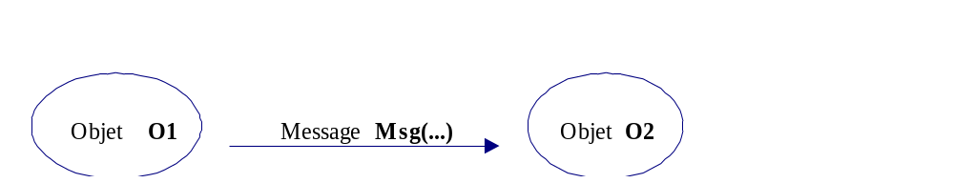
Communication par messages
La partie dynamique des objets est assurée par la notion d'envoi de message.
Envoyer un message à un objet c'est lui dire ce qu'il doit faire.
Lorsqu'un objet reçoit un message, il active la méthode de même nom définit au niveau de sa classe.
Lorsque O1 envoi le message Msg à O2, il ne fait que demander à O2 d'effectuer l'opération qui est en relation avec le message .
message = requête.
Tout message comporte trois éléments:
* le destinataire (objet receveur)
* le sélecteur (Nom du message ou de la méthode)
* une liste d'arguments éventuellement vide

Slide 24
Quelques catégories classiques de méthodes:
Accesseur : méthode publique de type getXxx() (ex: getNom() ,
getAge() , ...) qui retourne la valeur (en copie) d'une
certaine donnée d'un objet.
Modificateur / mutateur : méthode publique de type setXxx()
(ex: setNom("dupond"), setAge(35), ...) qui permet
de demander à l'objet de modifier (mettre à jour)
une de ses valeurs.
Constructeur : méthode servant à initialiser certaines valeurs
internes d'un objet dès le moment de sa création.
Destructeur/Finaliseur: méthode déclenchée automatiquement
juste avant qu'un objet soit détruit par les mécanismes
internes d'un langage (ex: C++, Java, ...)

Slide 25
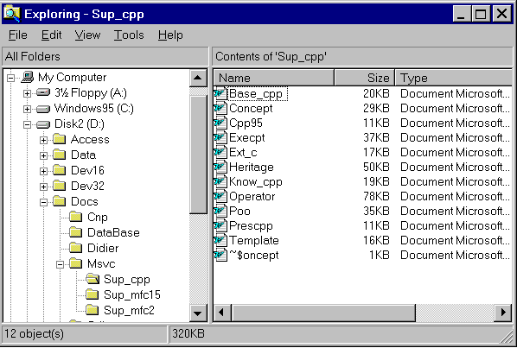
Exercices
* Quel sont les problèmes dans les écritures suivantes ?
objCercle.rayon = objCercle.rayon – 50;
objPersonne.adresse.rue = "avenue Y";
* Quels composants et messages échangés ?

Slide 26
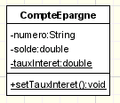

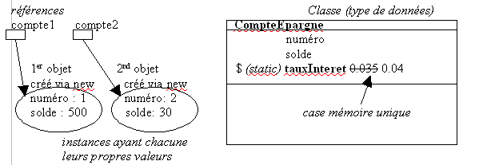
Variables de classe (static)

Slide 27
Variables et méthodes de classe (static)
compte1.setNuméro(1);
compte1.setTauxInteret(0.04); // possible mais très déconseillé(ambigu).
CompteEpargne.setTauInteret(0.04); // c'est l'idéal
Le mot clé static permet également de définir une méthode de classe .
Une telle méthode statique a la particularité de pouvoir être invoquée depuis un nom de classe et non pas seulement depuis une instance particulière de la classe.
// Appel de la méthode static sqrt() de classe "java.lang.Math"
double distance = Math.sqrt(x*x+y*y);

Slide 28
Exercices
* Si getInstance() est une méthode de classe (static), quelle est
alors la syntaxe d'invocation la plus appropriée ?
Cx objX = new Cx(); i = objX.getInstance();
i = Cx.getInstance();
* Soit Math une classe prédéfinie du langage Java.
Que suggèrent alors les expressions suivantes:
périmètre = 2* Math.PI * rayon ;
hypoténuse = Math.sqrt(x*x + y*y);

Slide 29
Associations ,
agrégation /composition

Slide 30
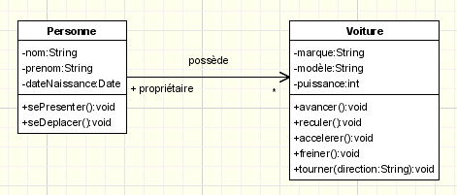
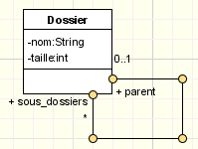
Association UML & détails
Association unidirectionnelle
avec flèche de navigabilité
Association bidirectionnelle
réflexive avec rôles et multiplicités

Slide 31
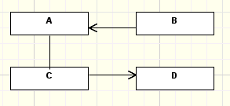

Navigabilités:
Accès direct unidirectionnel de B vers A
Accès direct unidirectionnel de C vers D
Accès direct bidirectionnel entre A et C
Multiplicités:
1 (par défaut) : 1 nécessaire
0..1 : 0 ou 1 (optionnel)
* : 0 à n
1..* : 1à n (au moins 1)
1 région comporte au moins 1 département
et un 1 département appartient à 1 seule région

Slide 32
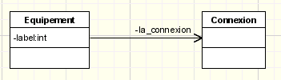
Etats d'une instance / Variables d'instance & rôles
public class Equipement {
private int label;
private Connexion la_connexion;
public setConnexion(Connexion c)
{ this.la_connexion = c ; }
public getConnexion()
{ return la_connexion; }
}
attribut(s)
variables d'instance
L'état d'un objet
dépend des valeurs
de l'ensemble de ses
variables d'instance
(attributs + références
associées aux rôles)

Slide 33
Exercices:
Modéliser (en utilisant la syntaxe UML) , les associations suivantes
en précisant les multiplicités:
* Un client (d'une banque) possède au moins un compte bancaire
et une adresse_principale .
* Un virement est associé à un compte_a_débiter et
à un compte_a_créditer [conseil : utiliser 2 associations
différentes avec des rôles explicites]
* Un acteur a joué dans plusieurs films et un film a été joué
par plusieurs acteurs.

Slide 34
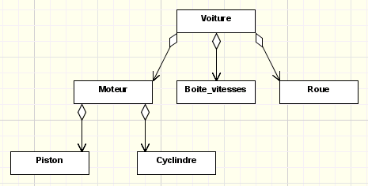

Agrégation
v1:Voiture
m1:Moteur
p1..4:Piston
4
c1..4:Cylindre
bv:BoiteVitesses
4
4
r1:Roue
...
r4
Un objet peut être composé de sous objets tel un système en sous systèmes
Un agrégat est un assemblage de sous-objets agrégés entre eux.
est une partie de / est constitué de

Slide 35
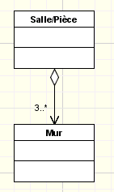
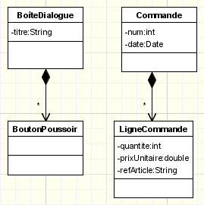
Agrégation / Composition
Agrégation ordinaire :
- partage possible des sous objets
(Un mur peut appartenir à plusieurs pièces)
- l'agrégat et les agrégés peuvent avoir des
durées de vie différentes (attachements /
séparations, ...)
Composition (Agrégation forte) :
- pas de partage des sous objets
(Une ligne appartient à une seule commande)
- les sous-objets sont détruits en même
temps que l'objet qui les contient.

Slide 36
Généralisation / Héritage

Slide 37
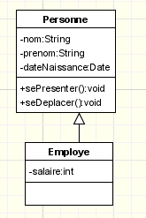
Héritage / Généralisation / Spécialisation
* La notion d'héritage consiste à définir une nouvelle classe à partir d'une classe existante en spécialisant certaines choses.
* La classe dérivée (ou sous classe) reprendra tous les attributs et toutes les opérations de la surclasse .
* La structure de données est conservée au niveau des sous classes; elle peut néanmoins être enrichie via l'ajout de nouveaux attributs.

Slide 38
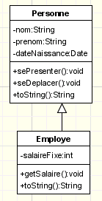
Héritage – code Java
public class Personne {
private String nom;
private String prenom;
private java.util.Date dateNaissance;
public void sePresenter() {...}
public void seDeplacer() {...}
public String toString() { ... }
}
public class Employe extends Personne {
private int salaireFixe;
public void getSalaire() {...}
public String toString() {...}
}
pers1.sePresenter() ; emp1.sePresenter(); emp1.getSalaire();

Slide 39
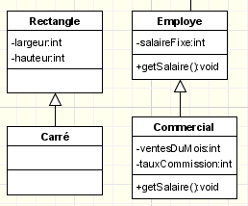
Eventuelle rédéfinition d'une méthode au sein d'une sous classe
La classe dérivée peut très bien redéfinir le comportement de certaines opérations héritées .
Par exemple si la classe Carré hérite de Rectangle , elle peut redéfinir certaines opérations pour faire en sorte que largeur = longueur = coté .

Slide 40
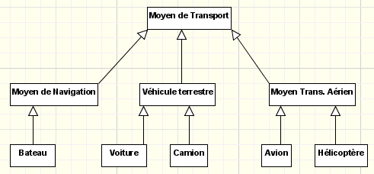
Arbre (ou graphe) d'héritage
+ vague (général)
+ spécifique
Une relation d'héritage est représentée par une grosse flèche triangulaire
allant de la sous-classe vers la sur-classe et signifiant
"is kind of / est une sorte de"

Slide 41
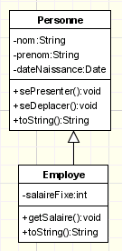
Héritage et lien entre types de données
En héritant de Personne la classe Employé
est alors implicitement considérée comme un
type de donné spécifique mains néanmoins
compatible avec le type générique Personne.
Un employé est un cas particulier de personne.
Personne p = null;
Employe emp = new Employe("dupond" , ...);
p = emp;
p.sePresenter(); ...

Slide 42
Exercices
Relier les classes suivantes par les bonnes relations (associations,
agrégation , composition ou héritage):
- Maison
- Pièce (au sens Salle/...)
- Séjour , Salle_de_bain
- Baignoire
- Personne (avec rôle propriétaire)
- ...
Quels sont les bons et mauvais héritages ?
- Cercle héritant de Point (avec rayon en +)
- Voiture héritant de Véhicule
- Ordinateur héritant de Ecran
- Boite_dialogue héritant de Fenetre
- ...

Slide 43
Polymorphisme ,
classes abstraites,
interfaces

Slide 44
ObjetGraphique
couleur
setCouleur(c)
dessiner() {/* code A */ }
ObjetGraphique refObj = null;
objet(instance) de type
ObjetGraphique
couleur=vert
ou
s’affiche avec le code A
extends
CercleGraphique
x,y,r
setCoords(x,y,r)
dessiner() { /* code B */ }
objet (instance)
de type
CercleGraphique
x=20
y=30
r=50
couleur = vert
s’affiche
avec le
code B
Polymorphisme

Slide 45
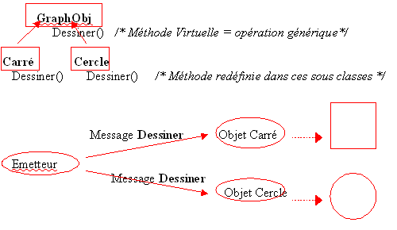
Polymorphisme signifie littéralement "plusieurs formes" .
Il s'agit ici des différentes formes que peut prendre l'action entreprise par un objet lorsqu'il reçoit un message. L'action (ou méthode) déclenchée dépendra du type (ou classe) précis(e) de l'objet qui recevra le message générique.
Le polymorphisme signifie qu’une même opération peut avoir des comportements différents suivant les classes.

Slide 46
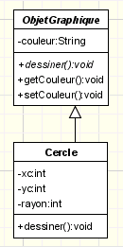
Classes abstraites
Une classe abstraite (en italique en UML) est une classe intermédiaire dans l'arbre d'héritage qui ne sera pas directement instanciée. Une telle classe sert simplement à factoriser certains attributs et certaines méthodes.
D'autre part, même s'il n'est pas possible d'instancier une classe abstraite, on peut définir des pointeurs ou références génériques sur une classe abstraite. Ceci permet de référencer des objets de types différents pour ensuite invoquer des méthodes polymorphes.
La classe ObjetGraphique vue précédemment est un exemple de classe abstraite qui est concrétisée par ses sous-classes.

Slide 47
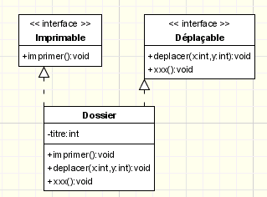
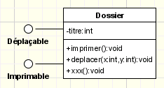
Interface
Une interface est une classe abstraite qui ne contient que des opérations génériques sans code. Une interface est une simple collection de prototypes (signatures) de méthodes.
Pour être utile, une interface doit évidemment être entièrement codée au niveau d'une classe concrète.
NB: Une interface est
vue comme un type
de données abstrait

Slide 48
Interface (contrat)
Une interface peut être considérée comme un contrat car chaque classe qui choisira d’implémenter (réaliser) l’interface sera obligée de programmer à son niveau toutes les opérations décrites dans l’interface.
Chacune de ces opérations devra être convenablement codée de façon à rendre le service effectif q’un client est en droit d’attendre lorsqu’il appelle une des méthodes de l’interface.
Client
Accès au service
Fournisseur (service)

Slide 49
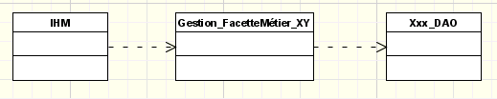
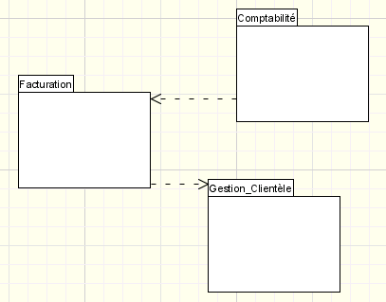
Dépendances (entre classes et modules/packages)
Un package A (module de classes ou ...) est globalement dépendant d'un autre package B s'il comporte au moins une classe Cax qui dépend d'une classe Cby du package B.
Les dépendances sont à minimiser pour obtenir un couplage faible.

Slide 50
Exercices
* Modéliser (via la syntaxe UML):
- une interface "Compte_DAO" [D.A.O= Data Access Object]
comportant les méthodes suivantes:
- getCompteByNum(String numCpt)
- updateCompte()
- deleteCompte()
- 2 classes concrètes implémentant l'interface "Compte_DAO":
- Hibernate_Compte_DAO
- Jdbc_Compte_DAO
- une classe "GestionComptes" dépendante de Compte_DAO
avec une méthode transferer(num_cpt1,num_cpt2,somme)
* Modéliser (via la syntaxe UML):
La classe abstraite des portes + quelques classes concrètes
(portes coulissantes, à_un_battant , à_deux_battants , .... )

Slide 51
Couplage entre objets (idéalement faible)
Un objet élémentaire (tout seul) rend souvent des services assez limités.
Un assemblage d'objets complémentaires rend globalement des
services plus sophistiqués. Cependant la complexité des liens entre les
éléments peut éventuellement mener à un édifice précaire:
couplage trop fort
==> complexe ,
trop d'inter-relations
et de dépendances
==> inextricable.
couplage faible
mais centralisé
==> peu flexible
et point central
névralgique
couplage faible
et décentralisé
==> simple ,
relativement flexible
et plus robuste

Slide 52
granularités (objets,composants,modules,...)
objet
module
composant
Application

Slide 53
Anatomie des liaisons pour chaque niveau
objet
message
méthodes
publiques
membres
privés
interface(s) publique(s)
composant
sous-objets
privés
module
Façade
publique
sous-composants
privés
Application
service (web)
publié
sous-modules
privés

Slide 54
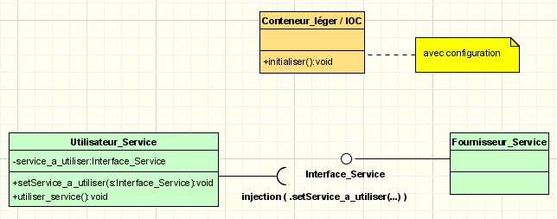
Intermédiaires (1) pour découpler et rendre flexible
Fabrique
.createXxx()
2
créer et initialise
objet
à créer et
utiliser
3
1
objet client
4
utilise
I.O.C.
= Inversion Of Control
( Injection de dépendances)
1
2
créer , initialise et met en relation
3

Slide 55
Intermédiaires (2) pour découpler et rendre flexible
Héberge des processus "métier" collaboratifs ,
effectue des transformations sur les messages
[ format applicatif/natif <---> format "pivot" ]
framework
d'intégration
processus
métier
/ orchestration
ex: Camel ,Mule, ...
Bus , E.A.I. / E.S.B. , ...
2
messages
intègre et rend les communications compatibles
Application 1
(avec services)
Application 2
(avec services)

